Slide 1
新北市金陵女中 Ginling Girls’ High School
107年度品德教育分區觀摩研討會
報告人：訓育組長 蔡秀娟

Slide 2
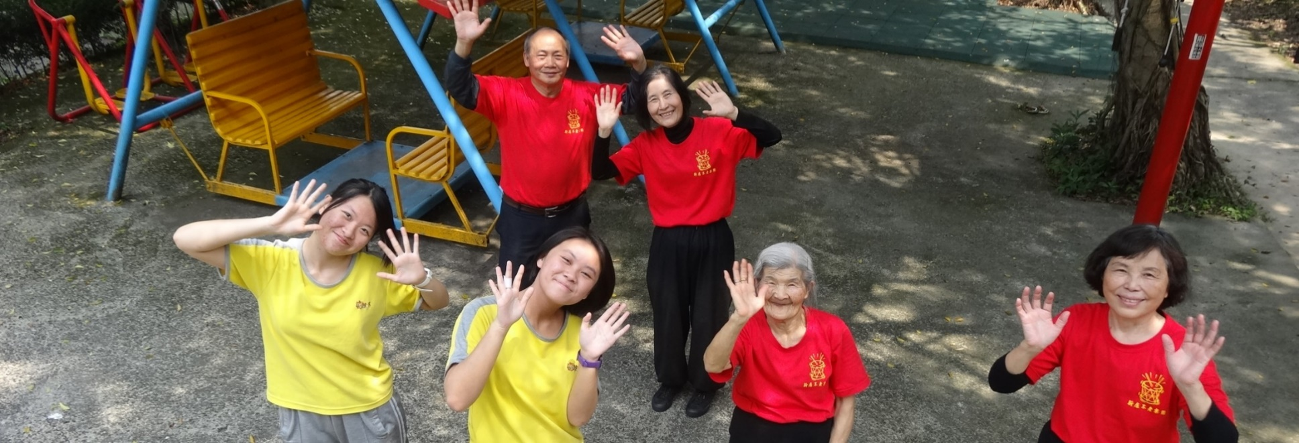
報告主題：合作助人
合作
助人
品德教育

Slide 3
報告主題：合作助人
活動理念與目標
發揚「厚生」精神
創新與特色
資源與運用
與公益團體合作：弘道老人福利基金會、華山基金會
成效與推廣
自我檢核與省思
「銀髮關懷」、「實習家庭」、「Smile學姊」、「CTW」
透過全校性活動、導師班級經營、服務性社團，學生自主團體等，全面推廣，增進成效
透過學生回饋、活動檢討，以利活動持續辦理
與企業機構合作：IDEA深度探索教育機構
與政府機關合作：響應新北市政府淨灘活動
落實「全人」教育

Slide 4
報告大綱
學校簡介
金陵的辦學理念
合作
為什麼要學生合作
金陵的執行方式
合作助人
金陵的合作助人
金陵的學校特色
金陵的榮譽

Slide 5
學校簡介

Slide 6
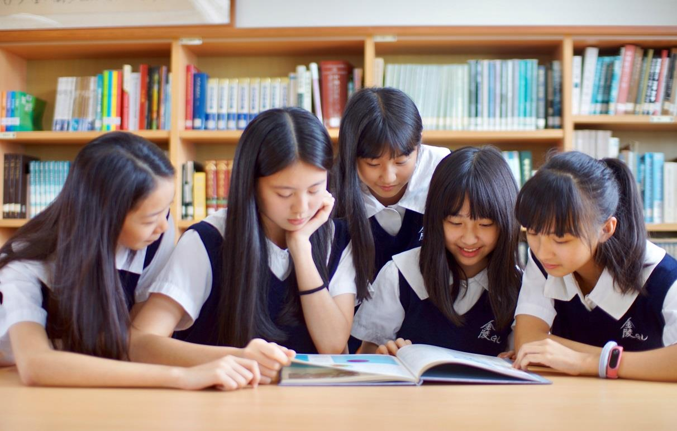
金陵的辦學理念
活動理念與目標
發揚厚生精神，落實全人教育，凝聚校本願景「豐厚生命，培育國際金陵人」

Slide 7
金陵學校特色
生命
教育
品德
教育
友善
校園
國際
教育

Slide 8
金陵的榮譽
榮獲教育部表揚
友善校園-卓越學校獎
學校本位體育課程標竿學校獎
生命教育特色學校績優獎
品德教育特色學校績優獎
榮獲新北市表揚
樂活之星特色學校特優獎
家庭教育學校績優獎

Slide 9
合作
一個人走得快，一群人走得遠

Slide 10
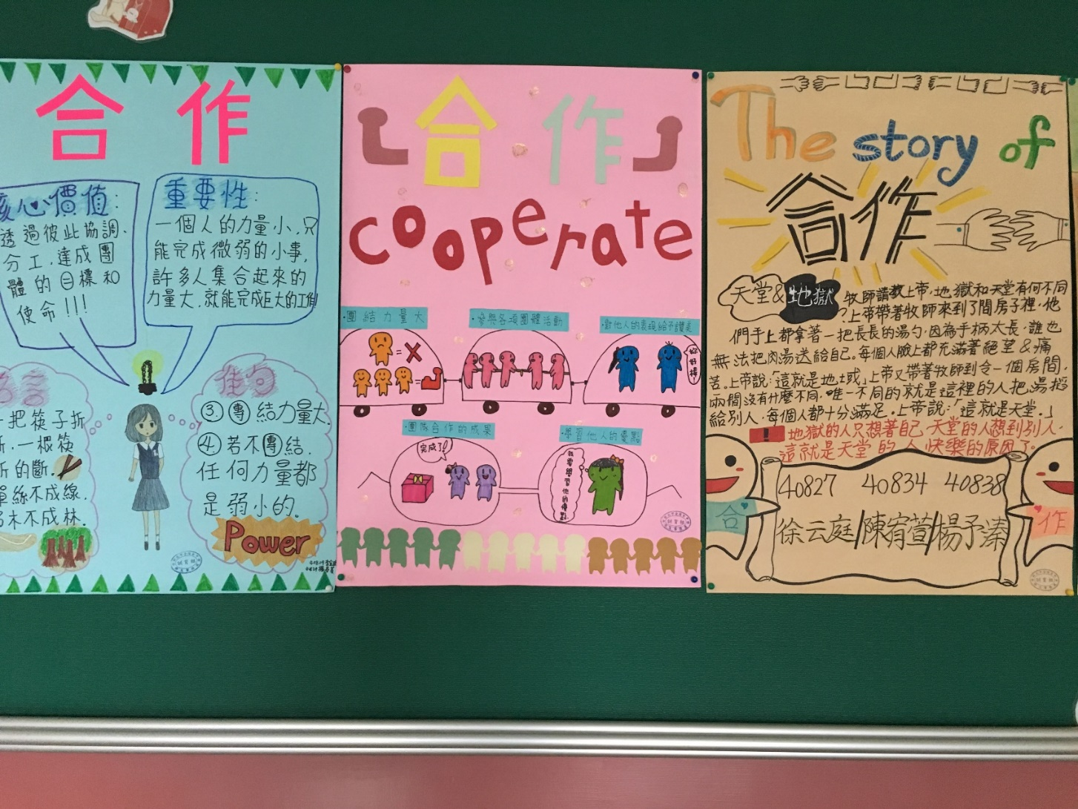
為什麼要合作

Slide 11
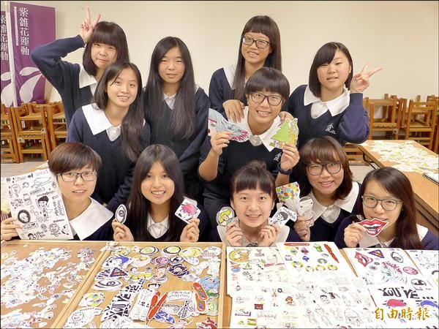
為什麼要學生合作
少子化的影響
練習溝通同理
懂得欣賞他人
累積成功經驗

Slide 12
合作─金陵的執行方式
友善校園營造
特色課程規劃
團體活動競賽
合作成果展現
實習家庭體驗

Slide 13
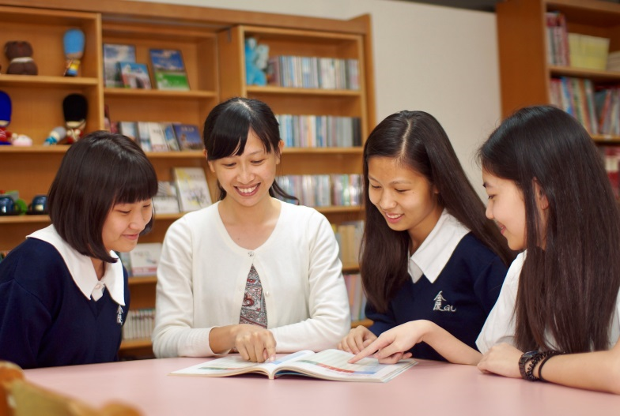
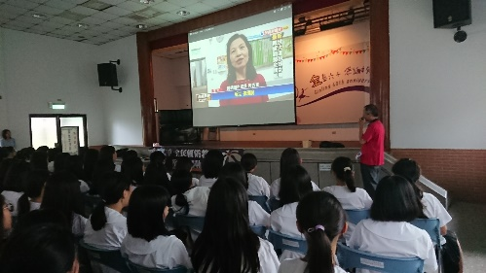
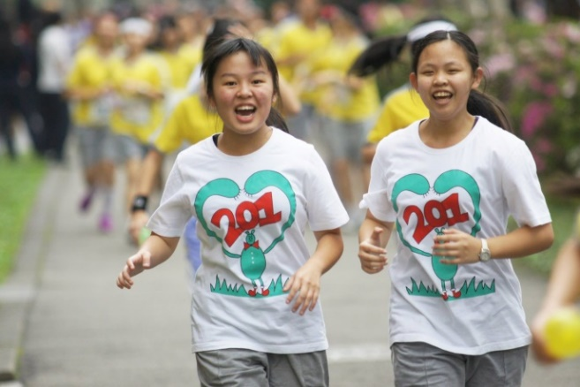
友善校園營造
金陵的執行方式
友善校園卓越學校
關心、同理、感恩
辦理講座宣導
引導孩子 正向積極

Slide 14
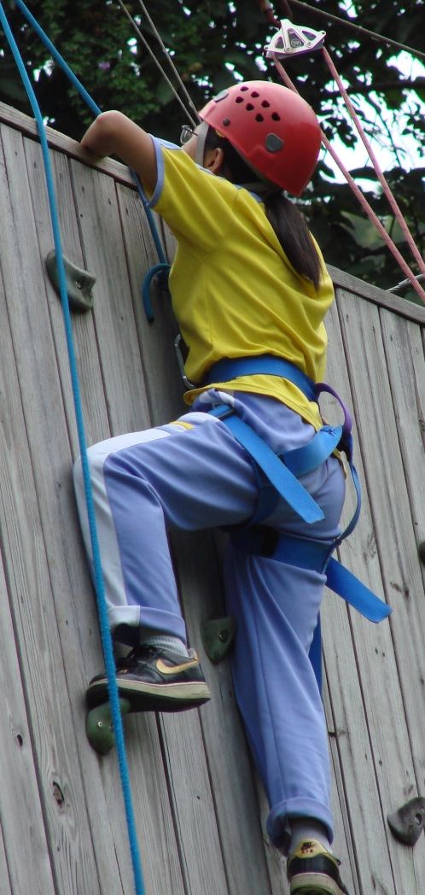
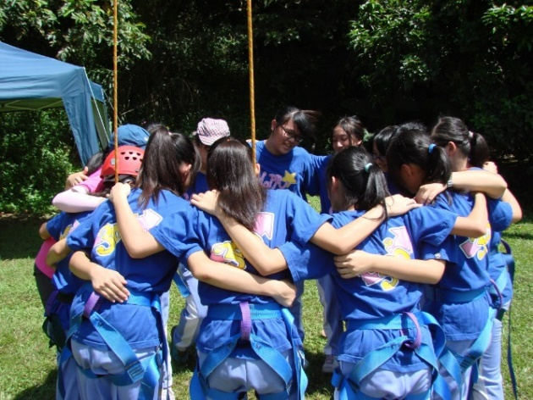
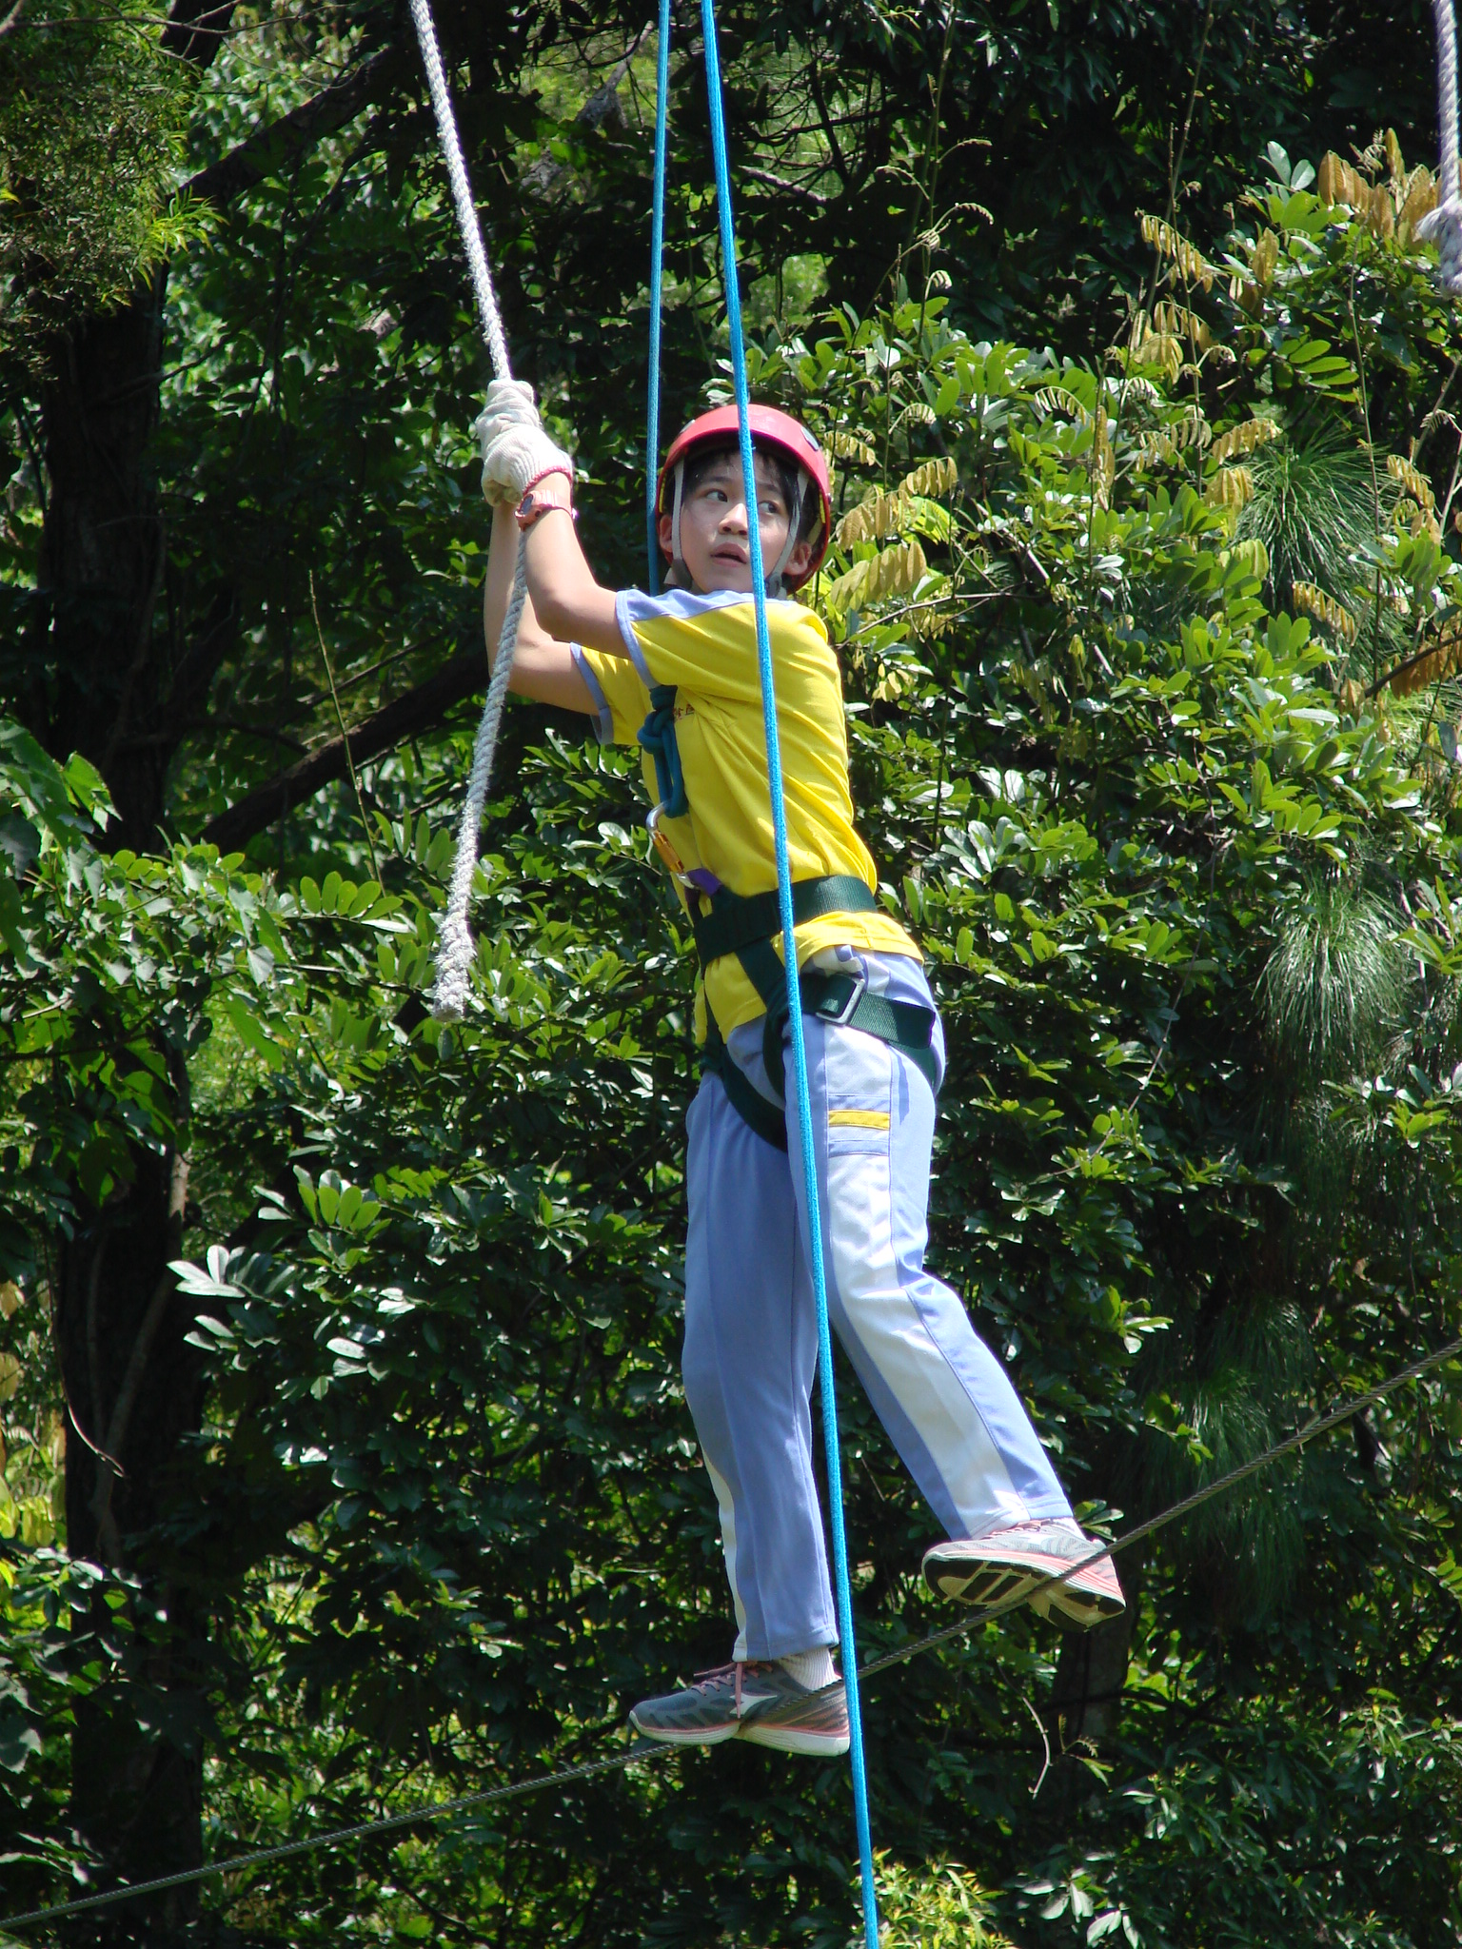
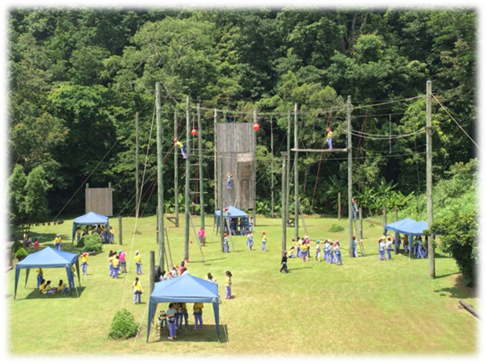
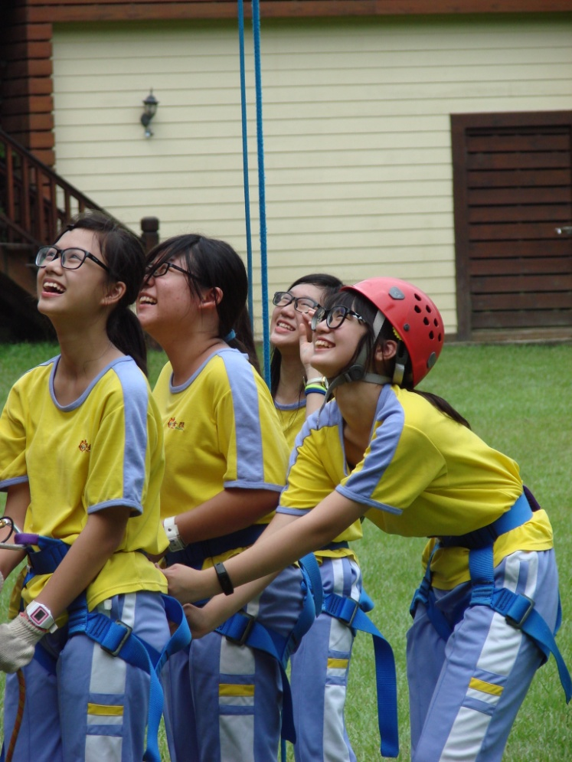
特色課程規劃
金陵的執行方式
與IDEA深度探索教育機構合作課程
資源與運用

Slide 15
團體活動競賽
金陵的執行方式
成效與推廣
大隊接力
趣味競賽
健身操比賽
排球賽
大跳繩
校外教學
合唱比賽

Slide 16
合作成果展現
金陵的執行方式
管樂公演
全校健身操
社團公演
國際週
成效與推廣

Slide 17
實習家庭體驗
金陵的執行方式
創新與特色
早晚分工打掃及自備便當
宴請師長，展現合作成果
晚上互相討論，完成學校課業

Slide 18
合作助人
助人的快樂無價，合作助人的快樂可以分享

Slide 19
金陵的「合作助人」
學校
服務學習
班級
愛心義賣
社團
銀髮關懷
營隊隊輔
其他
寒冬助老
Smile學姊
CTW
導師經營

Slide 20
金陵的「合作助人」
學校 服務學習
資源與運用
淨灘
募發票
新北市政府
華山基金會

Slide 21
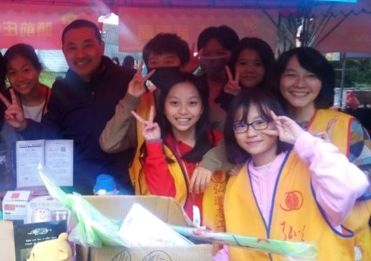
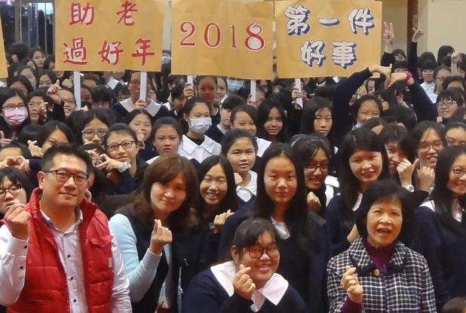
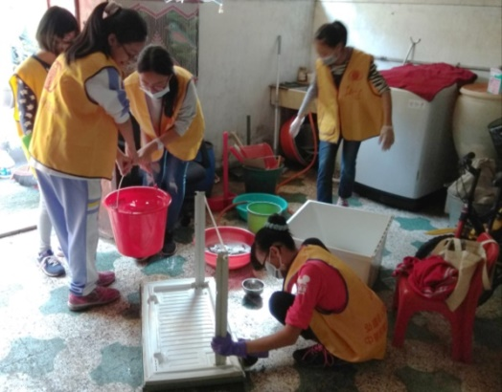
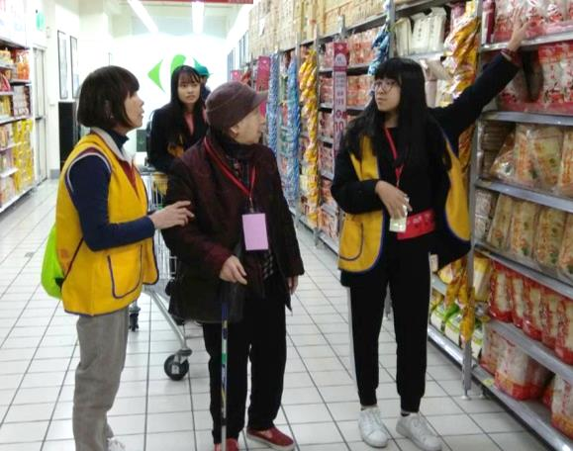
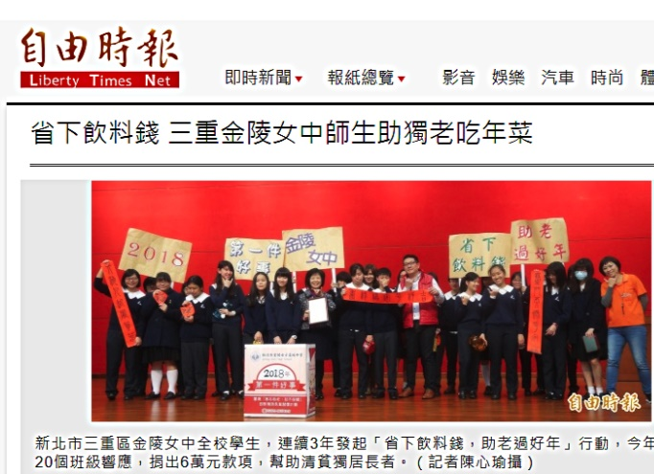
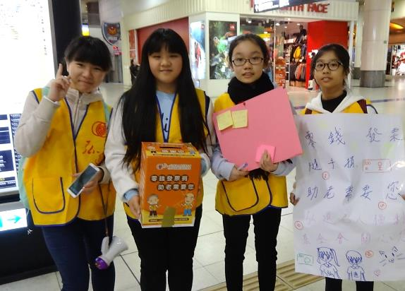
金陵的「合作助人」
資源與運用
寒冬助老，非你不可
年前義賣
106/12/24(日)
2018年
第一件好事
107/1/8朝會
年前大掃除
共六梯次：
106/12/10(日)上下午、
106/12/23(六)上下午、
107/1/6(六)上下午
年前陪購物
107/1/23
省下飲料錢
助老過好年
106/12/25-107/1/5
街頭勸募
107/2/3

Slide 22
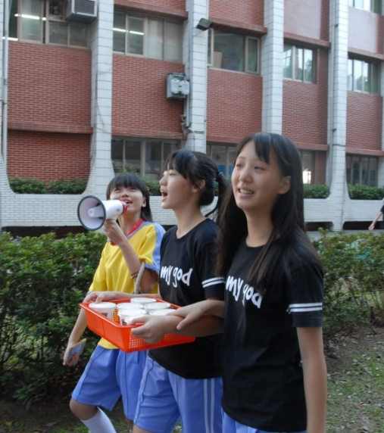
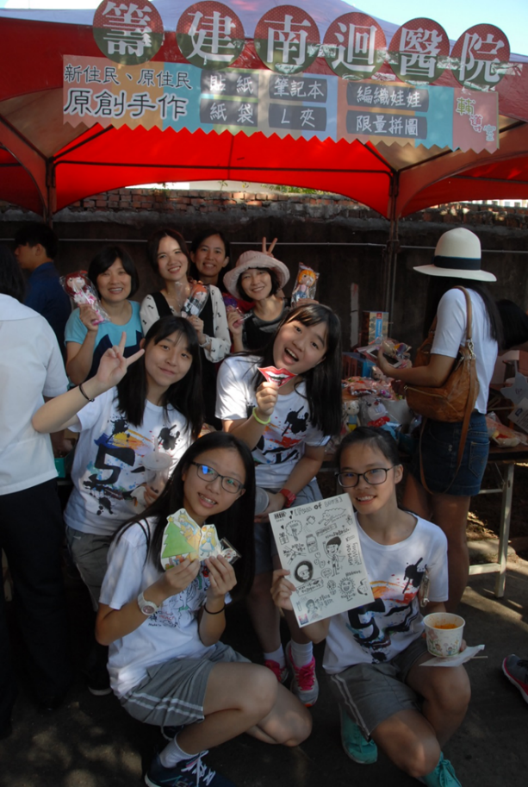
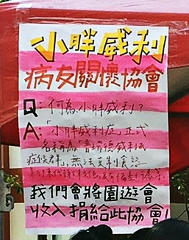
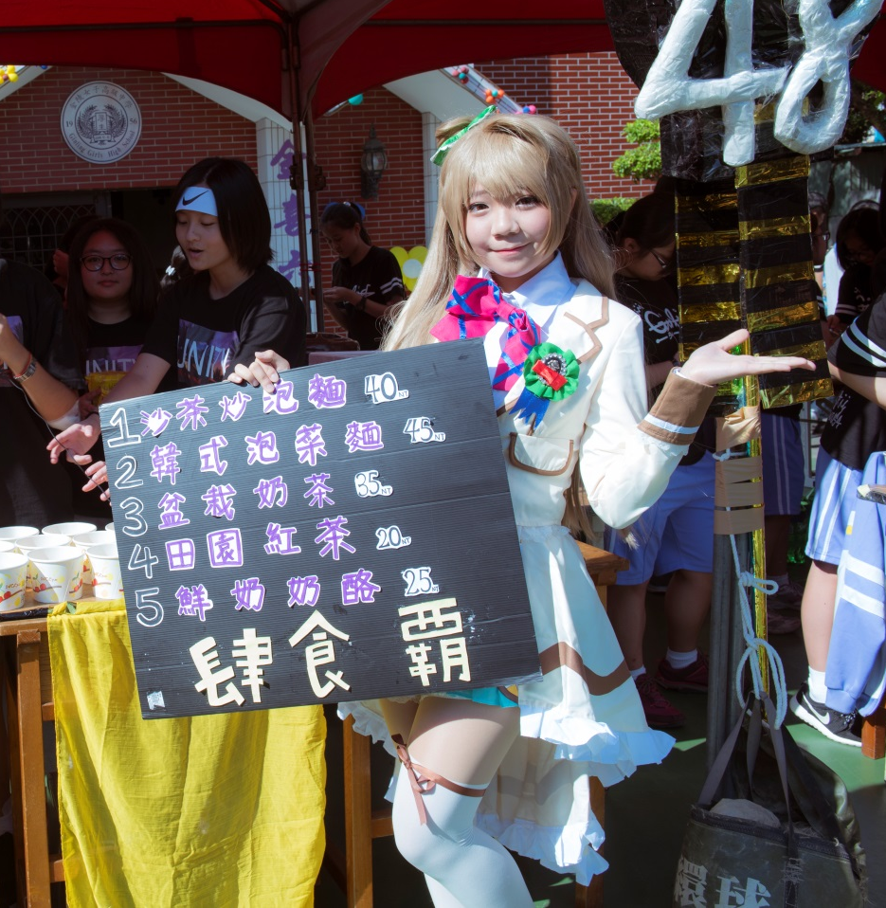
金陵的「合作助人」
成效與推廣
班級 愛心義賣

Slide 23
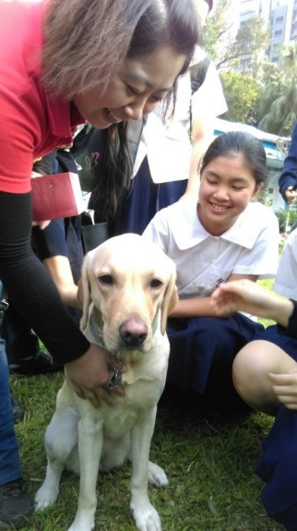
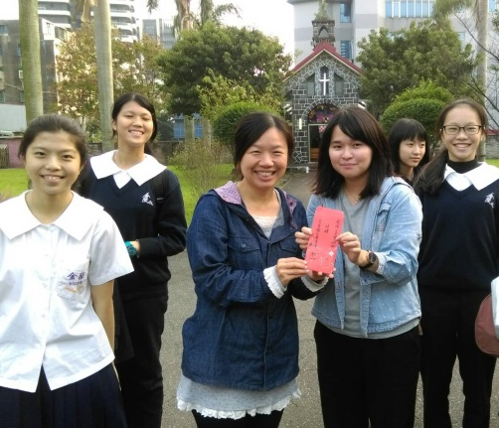
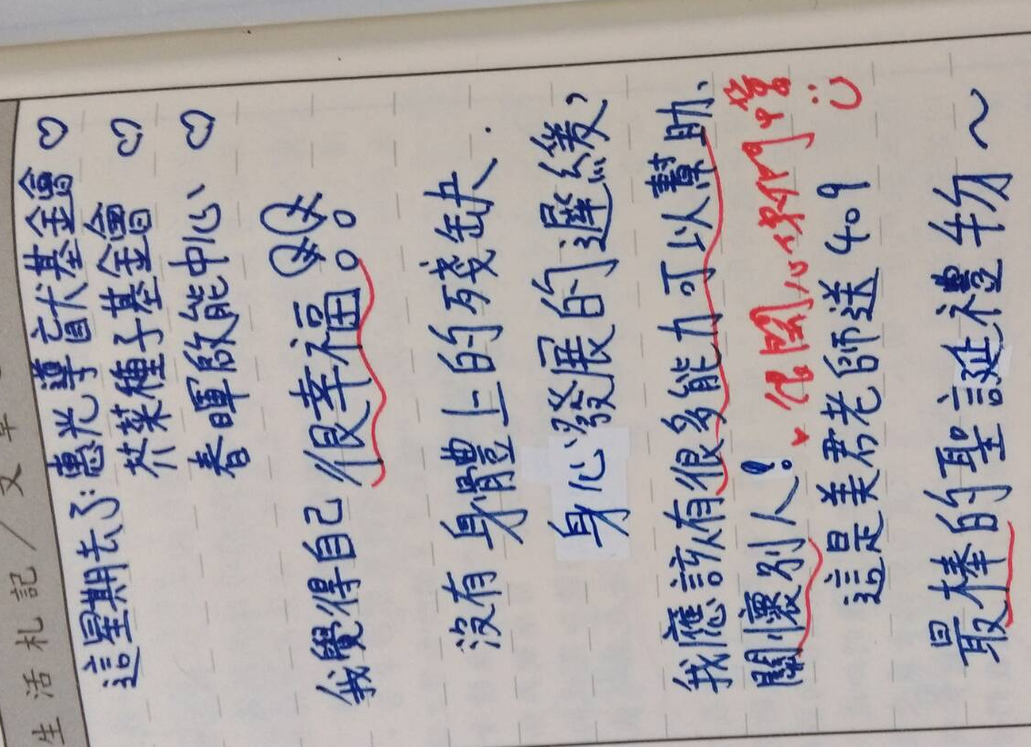
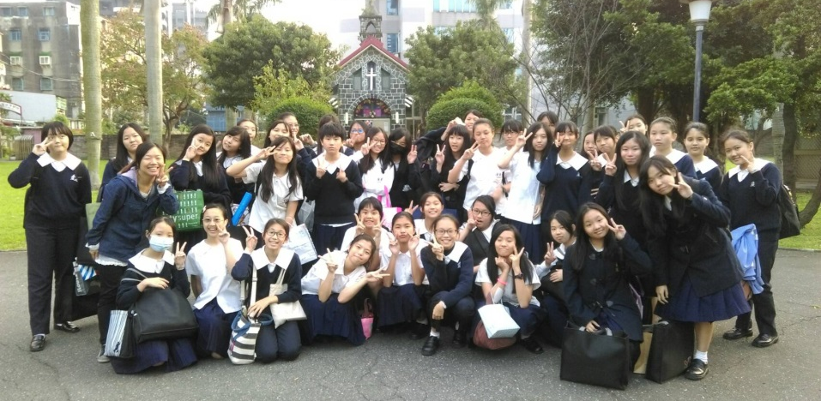
金陵的「合作助人」
成效與推廣
班級 導師經營

Slide 24
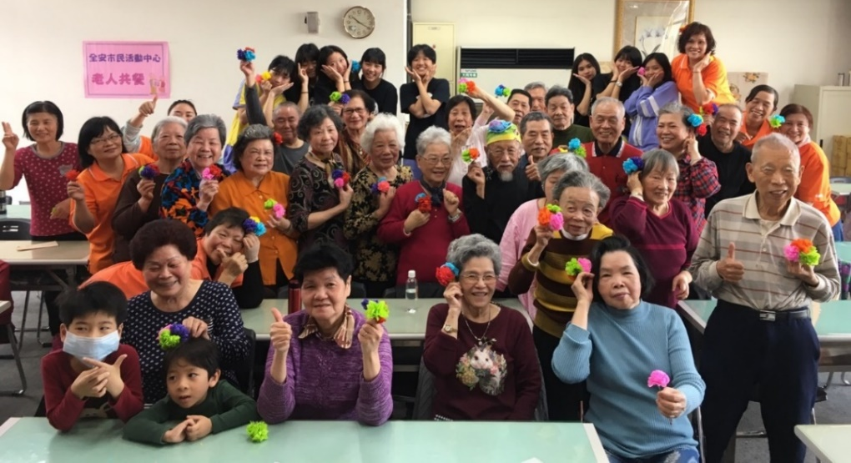
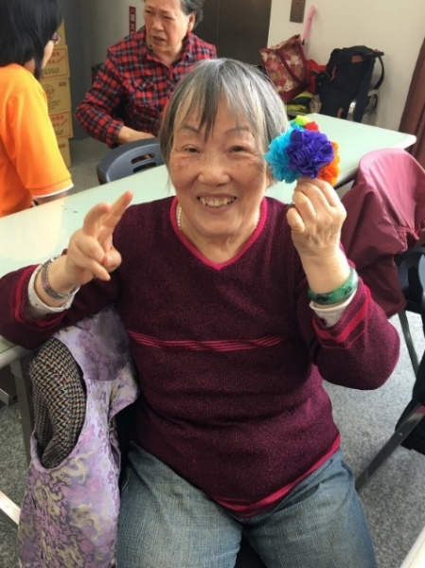
金陵的「合作助人」
社團 銀髮關懷
資源與運用
手指操
卡拉OK
賓果遊戲
摺紙

Slide 25
金陵的「合作助人」
社團 營隊隊輔
破冰活動
玩桌遊
做點心
化學實驗
健身操
檢討會

Slide 26
金陵的「合作助人」
創新與特色
其他 Smile 學姊
招募高二高三學生，組成「Smile學姐」
為高一學習弱勢學生進行課業輔導

Slide 27
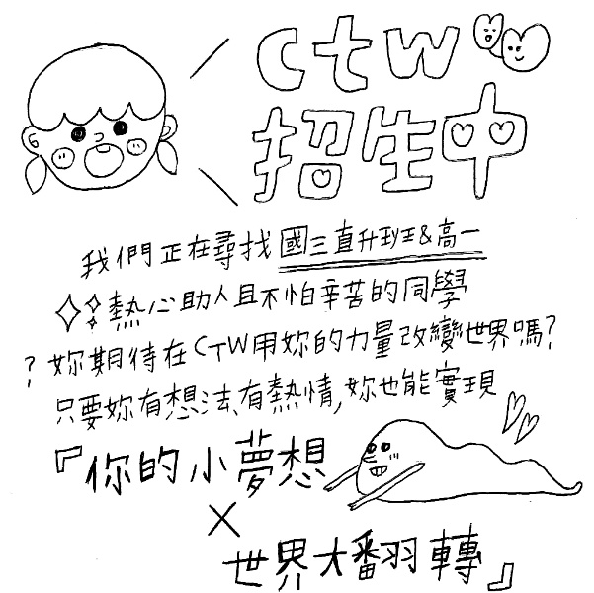
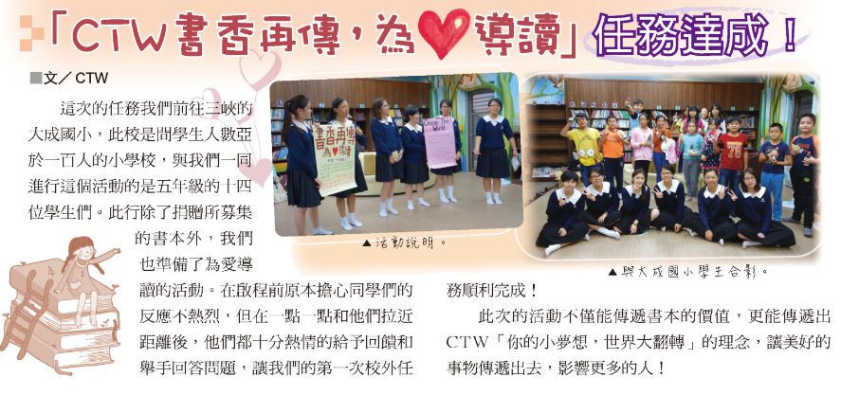
金陵的「合作助人」
創新與特色
其他 CTW
書香再傳
為愛導讀
動物之家服務

Slide 29
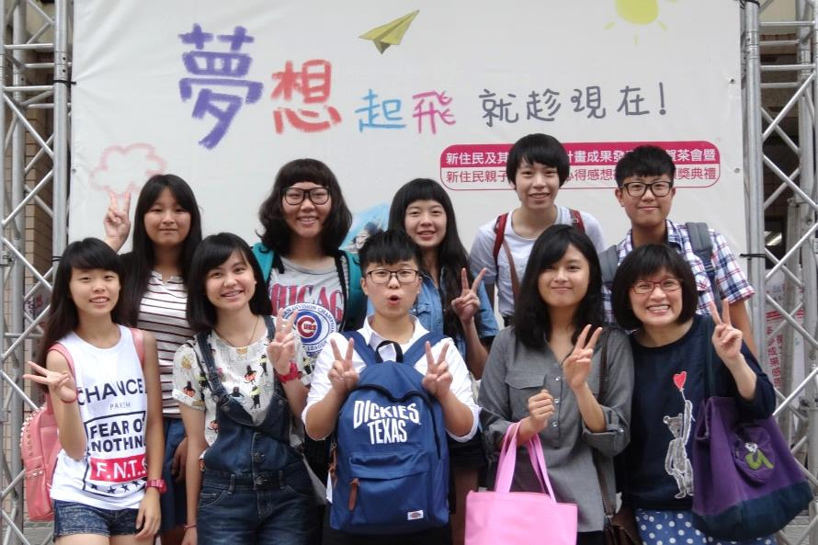
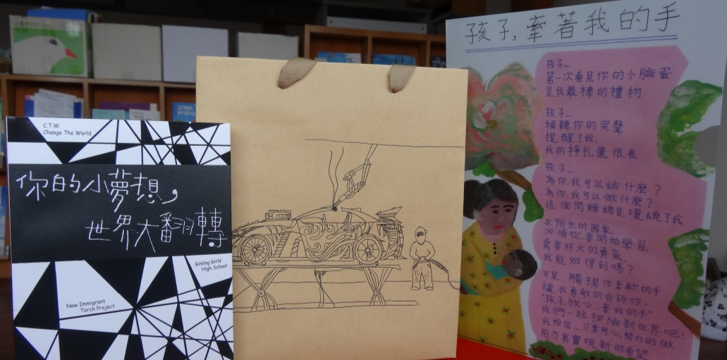
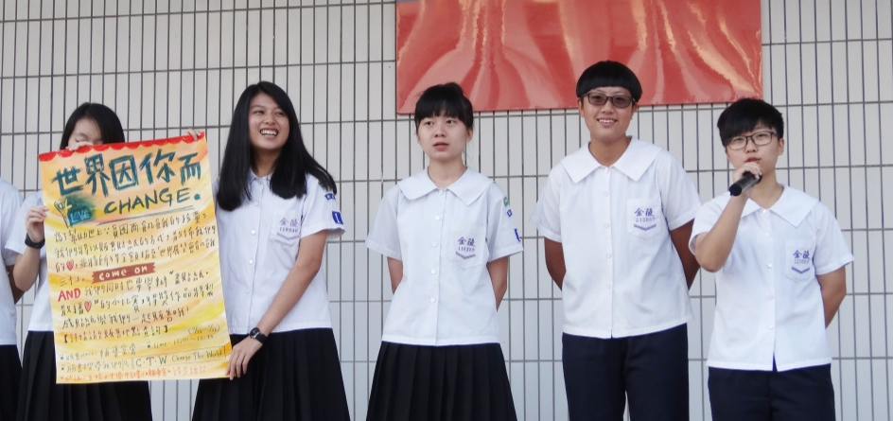
CTW(Change The World)行動方案
學生相信
每個人心中的小夢想
都能翻轉世界
學生能將
無限的創造力與熱情
加入助人理念

Slide 30
新北市金陵女中 Ginling Girls’ High School
報告完畢
恭請指導

